Slide 1

Bài 9:
TRONG THẾ GIỚI VIỄN TƯỞNG
(TRUYỆN KHOA HỌC VIỄN TƯỞNG)

Slide 2
TIẾT 1 : GIỚI THIỆU BÀI HỌC VÀ TRI THỨC NGỮ VĂN
I. YÊU CẦU CẦN ĐẠT
Nhận biết được các văn bản truyện khoa học viễn tưởng để̉ thấy được các đặc điểm của thể loại này như: đề tài, sự kiện, tình huống, cốt truyện, nhân vật, không gian, thời gian.
Năng lực chung:
- Năng lực giải quyết vấn đề, năng lực tự quản bản thân, năng lực giao tiếp, năng lực hợp tác...
Năng lực riêng:
- Năng lực nhận biết, phân tích một số yếu tố của thể loại khoa học viễn tưởng.
Phẩm chất
- Có ý thức vận dụng kiến thức vào các VB được học.

Slide 3




KHÁM PHÁ
KIẾN THỨC
VẬN DỤNG
KHỞI ĐỘNG
LUYỆN TẬP

Slide 4

KHỞI ĐỘNG
Mời các bạn xem video phim khoa học viễn tưởng và hãy cho biết nội dung của đoạn phim kể về điều gì?

Slide 5
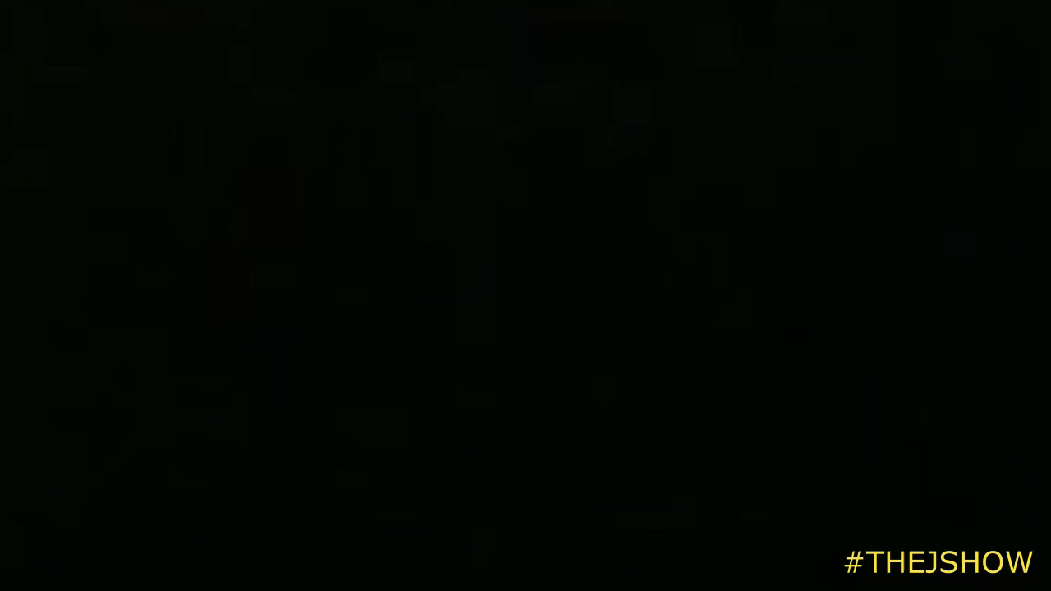

Slide 6

KHÁM PHÁ KIẾN THỨC

Slide 7
PHIẾU HỌC TẬP 01
Tìm hiểu thể loại khoa học viễn tưởng
Kiến thức Ngữ văn | Câu hỏi của em/ Điều em chưa hiểu
Khái niệm | ……………………………………
Đề tài | ……………………………………
Sự kiện, tình huống
Nhân vật; không gian thời gian | ……………………………………

Slide 8
PHIẾU HỌC TẬP 01
Tìm hiểu thể loại khoa học viễn tưởng
Truyện khoa học viễn tưởng
Khái niệm | Đề tài | Sự kiện | Tình huống | Cốt truyện | Nhân vật | Không gian, thời gian
….. | …… | …… | ……. | ….. | …….. | ……..

Slide 9
I. Kiến thức Ngữ văn về khoa học viễn tưởng
1. Khái niệm
Truyện khoa học viễn tưởng là loại truyện hư cấu về những điều diễn ra trong một thế giới giả định, dựa trên tri thức khoa học và trí tưởng tượng của tác giả.
2. Đề tài
– Đề tài: đa dạng, phong phú thường gắn với các phát minh khoa học, công nghệ như: chế tạo dược liệu, khám phá đáy đại dương, du hành vũ trụ, gặp người ngoài hành tinh,…

Slide 10
I. Kiến thức Ngữ văn về khoa học viễn tưởng
3. Cốt truyện
Cốt truyện: thường được xây dựng dựa trên các sự việc giả tưởng liên quan đến các thành tựu khoa học.
4. Tình huống truyện
Tình huống truyện: tác giả thường đặt nhân vật vào những hoàn cảnh đặc biệt, những khó khăn hay mâu thuẫn cần phải giải quyết trong thế giới giả tưởng.

Slide 11
I. Kiến thức Ngữ văn về khoa học viễn tưởng
5. Sự kiện
Sự kiện: thường trộn lẫn những sự kiện của thế giới thực tại với những sự kiện xảy ra trong thế giới giả định (quá khứ, tương lai, ngoài vũ trụ,…).
6. Nhân vật
Nhân vật: trong truyện thường xuất hiện các nhân vật như người ngoài hành tinh, quái vật, người có năng lực phi thường, những nhà khoa học, nhà phát minh có khả năng sáng tạo kì lạ.

Slide 12
I. Kiến thức Ngữ văn về khoa học viễn tưởng
7. Không gian, thời gian
Không gian, thời gian: mang tính giả định, chẳng hạn thời gian trộn lẫn từ quá khứ, hiện tại và tương lai; không gian vũ trụ, lòng đất, đáy biển,…

Slide 13
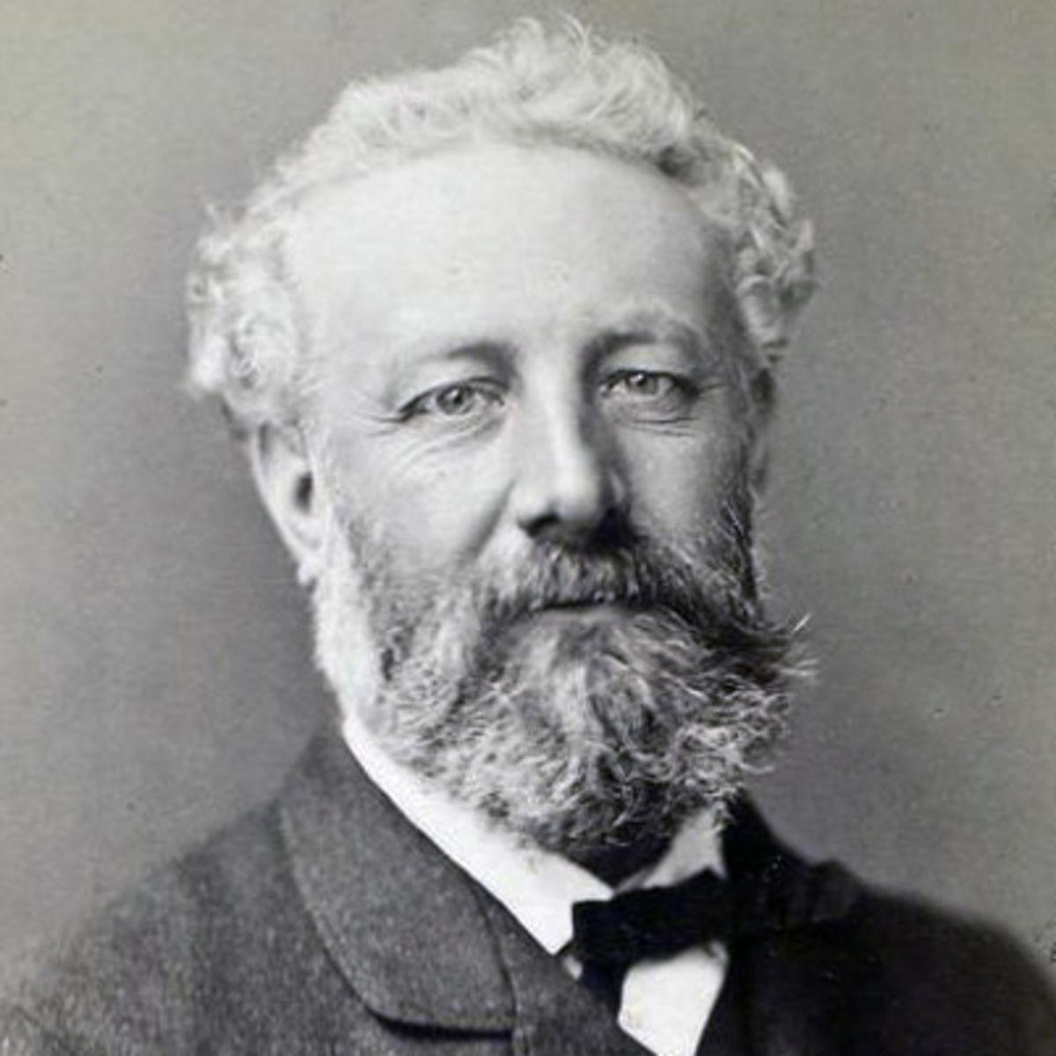
II. Trải nghiệm cùng văn bản
1. Tác giả Giuyn Vec- nơ
HỒ SƠ NGƯỜI NỔI TIẾNG
Em hãy trình bày hiểu biết của mình về tác giả Giuyn Véc- nơ?

Slide 14
II. Trải nghiệm cùng văn bản
1. Tác giả Giuyn Vec- nơ
- Giuyn Véc-nơ (Jules Gabriel Verne) (1828-1905), sinh tại thành phố Nantes, Pháp
- Gia đình: là anh cả trong một gia đình năm người con
+ Cha là ông Pierre Verne, một luật sư
+ Mẹ là bà Sophie Allote de la Fuye Verne
Ông là người tiên phong và được coi là cha để của thể loại khoa học viễn tưởng.
Ông là người có tác phẩm được dịch nhiều thứ ê trên thế giới.

Slide 15
II. Trải nghiệm cùng văn bản
1. Tác phẩm
a. Xuất xứ, vị trí đoạn trích
Trích tiểu thuyết Hai vạn dặm dưới đáy biển ( 1870), đoạn trích nằm ở chương 14
b. Bố cục (2 phần)
- Phần 1 (từ đầu đến "Đèn trên trần bật sáng"): Hình ảnh con bạch tuộc khổng lồ
- Phần 2 (còn lại): Cuộc chiến với bạch tuộc khổng lồ
c. Thể loại: Truyện khoa học viễn tưởng
d. Phương thức biểu đạt: tự sự kết miêu tả, biểu cảm

Slide 16

II. Trải nghiệm cùng văn bản
2. Văn bản 1 “ DÒNG “SÔNG ĐEN”
a. Thể loại:
Khoa học viễn tưởng
b. Đọc văn bản, tóm tắt:
Truyện xoay quanh cuộc sống của Nét Len, giáo sư A-rô-nắc và Công-xây khi họ bị rơi xuống biển và được tàu Nau-ti-lúx cứu. Họ đã xảy ra cuộc mâu thuẫn khi họ đi vào hải lưu của dòng "Sông đen" về kế hoạch chạy trốn hay là cùng nhau quan sát, tìm hiểu những điều hay ho dưới đáy biển này. Được chứng kiến tận mắt những cảnh đẹp mê hồn đó, dường như mỗi người đều thả hồn, chăm chú, đầy thích thú với cảnh vật mà quên đi cuộc tranh luận trước đó và họ dần hiểu ra thế giới đặc biệt với những bí mật thầm kín của người thuyền trưởng đầy bí ẩn Nê-mô.

Slide 17
III. Suy ngẫm và phản hồi
Thảo luận nhóm
- Nhóm 1: Dựa vào hành trình mà giáo sư A-rô-nắc đã kể, em hãy giải thích tại sao tác giả lại đặt tên chương này là Dòng "Sông Đen"?
- Nhóm 2: Có mấy lượt thoại giữa giáo sư A- ro-nắc và Nét Len? Em thấy họ có ý kiến như thế nào về thuyền trưởng Nê-mô và việc ở lại con tàu Nau-ti-lúx?
- Nhóm 3: Tìm chi tiết miêu tả vẻ đẹp của đáy biển qua cửa kính của con tàu Nau-ti-lúx. Em hình dung như thế nào về cảnh được miêu tả?

Slide 18
PHIẾU HỌC TẬP 02
Em hãy hoàn thành phiếu học tập sau:
Dòng Sông Đen
 | Đề tài | Sự kiện | Tình huống | Cốt truyện | Nhân vật | Không gian, thời gian
 | …… | …… | ……. | ….. | …….. | ……..

Slide 19
PHIẾU HỌC TẬP 02
Đề tài | Sự kiện | Tình huống | Nhân vật | Không gian, thời gian
Những ngày đầu của hành trình hai vạn dặm dưới biển trên con tàu Nau-ti-lúx. | - Suy nghĩ về thuyền trưởng Nê-mô. - Cuộc tranh cãi giữa giáo sư với Nét-len. - Thích thú, say mê trước cảnh đẹp dưới lòng đại dương. | Cuộc tranh luận đầy mâu thuẫn của giáo sư A-rô-nắc và Nét-len trong con Nau-ti-lúx của thuyền trưởng bí ẩn Nê-mô dưới lòng đại dương. | giáo sư A-rô-nắc, Nét-len, Công-xây | - Không gian: dưới lòng đại dương. - Thời gian: giả định.

Slide 20
III. Suy ngẫm và phản hồi
Tác giả để cho giáo sư A-rô-nắc và Nét Len tranh luận về vấn đề gì? Em có đồng ý với cách giải quyết mâu thuẫn giữa hai nhân vật này của tác giả không? Vì sao?

Slide 21
III. Suy ngẫm và phản hồi
* Nhân vật Nê- mô
Đón tiếp 3 người họ lạnh lùng nhưng vẫn chu đáo.
Cử chỉ, hành động của Nê-mô
Thái độ của A-rô-nắc về Nê-mô
Suy nghĩ rất nhiều và cảm thấy khó hiểu về ông Nê-mô
Thái độ của Công-xây về Nê-mô
Gọi ông Nê-mô là một thiên tai “bị người đời hắt hủi”
Thái độ của Nét Len về Nê-mô
Hỏi A-rô-nắc về lai lịch, ý đồ của ông Nê-mô.

Slide 22
III. Suy ngẫm và phản hồi
Tàu Mau-ti-lúx được điều khiển hoàn toàn bằng điện năng, trong khi vào thời điểm tác phẩm ra đời, điện năng chưa phải là năng lượng chủ yếu trong công nghiệp. Tàu Nau-ti-lúx có thể lặn xuống bất cứ độ sâu nào mà không bị vỡ cửa kính. Những khả năng vượt trội như vậy của tàu Nau-ti-lúx giúp em hiểu thêm điều gì về đặc điểm của truyện khoa học viễn tưởng?
Truyện khoa học viễn tưởng được viết theo thể hư cấu về một điều giả định được dựa trên tri thức khoa học và trí tưởng tượng của người viết truyện.

Slide 23

IV. TỔNG KẾT

Slide 24

LUYỆN TẬP
Kể tóm tắt lại văn bản dòng sông đen bằng tranh vẽ

Slide 25

LUYỆN TẬP
TRÒ
CHƠI

Slide 26

Luật chơi
1. Cả lớp có 4 nhóm.
2. Mỗi nhóm cử 5 HS bước lên gần bục giảng và xếp thành 1 hàng.
3. Với mỗi câu hỏi, mỗi bạn của từng nhóm bước lên trước, cách hàng 1m; lắng nghe câu hỏi và viết câu trả lời vào bảng sau 5s.
4. Sau khi trả lời xong, theo lệnh của GV, 4 bạn giơ bảng. Bạn nào trả lời đúng được ở lại, bạn nào trả lời sai phải ra về.
5. Sau khi kết thúc 7 câu hỏi. Nhóm còn nhiều người ở lại nhất thì nhóm đó sẽ chiến thắng.

Slide 27

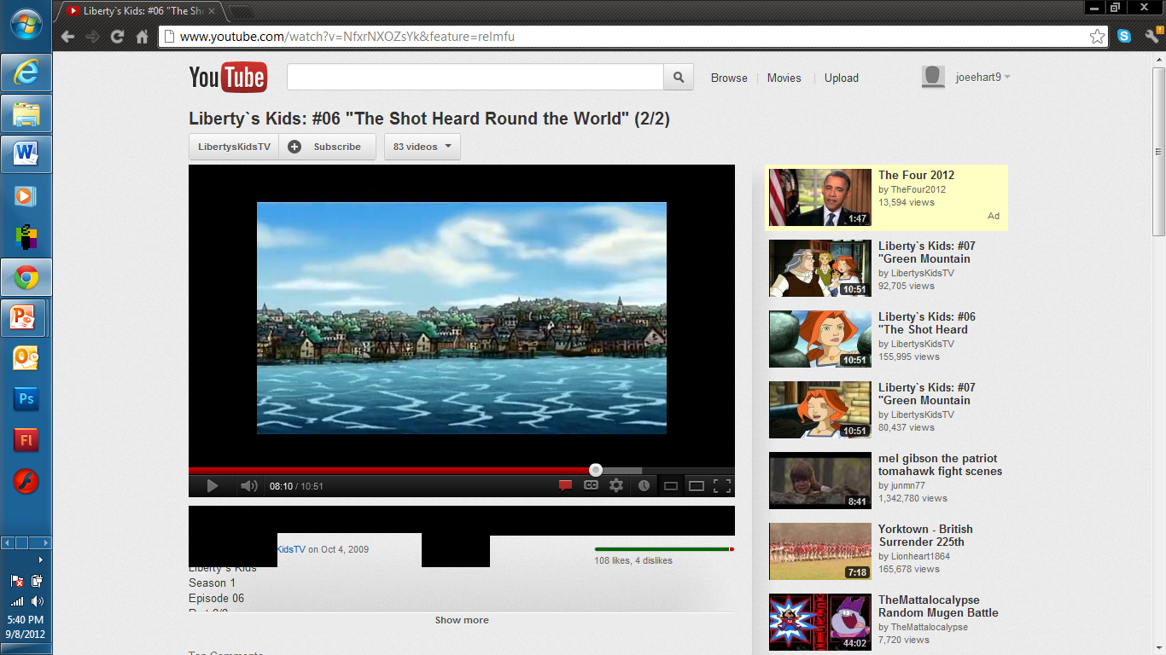


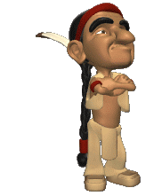
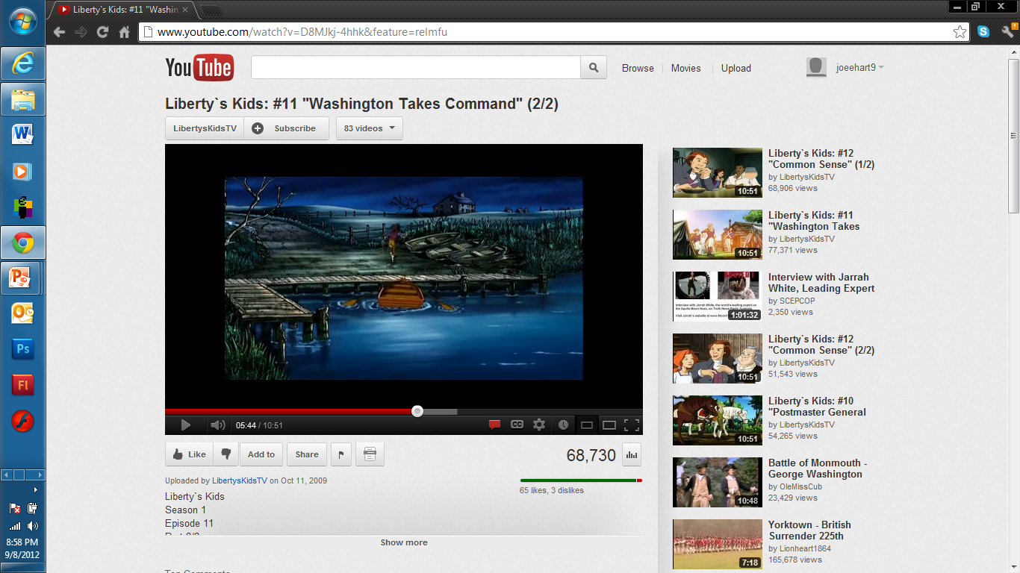
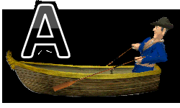

Bắt Đầu
1) Where was Paul Revere born and raised?
New York
Georgia
Massachusetts
New Jersey

Slide 28
Correct!
Click Here to Continue
1. Truyện khoa học viễn tưởng là gì?
A: là loại truyện hư cấu
B: dựa trên tri thức khoa học và trí tưởng tượng của tác giả
C: loại truyện hư cấu về những điều diễn ra trong một thế giới giả định, dựa trên tri thức khoa học và trí tưởng tượng của tác giả.
Note to the Teacher: Make the answer to this slide to be C.

Slide 29
Correct!
Click Here to Continue
Văn bản Dòng sông đen của tác giả nào?
A: Jules
B: Jules Verne
C: Bukg
D: Jonh
Note to the Teacher: Make the answer to this slide to be B.

Slide 30
Correct!
Click Here to Continue
Tên của một nhân vật có trong văn bản?
A: Đô-rê-mon
B: Nê mô
C: Jules Verne
D: Reak
Note to the Teacher: Make the answer to this slide to be B.

Slide 31
Correct!
Click Here to Continue
Văn bản Dòng sông đen được trích từ tác phẩm nào ?
A: Con tàu Nau- ti- lux
B: Hải lưu Kuroshio
C: Cuộc phiêu lưu của Nê mô
D: Hai vạn dặm dưới biển
Note to the Teacher: Make the answer to this slide to be D.

Slide 32
Correct!
Click Here to Continue
Dòng sông đen là truyện khoa học viễn tưởng ?
A: Đúng
B: Sai
Note to the Teacher: Make the answer to this slide to be A.

Slide 33


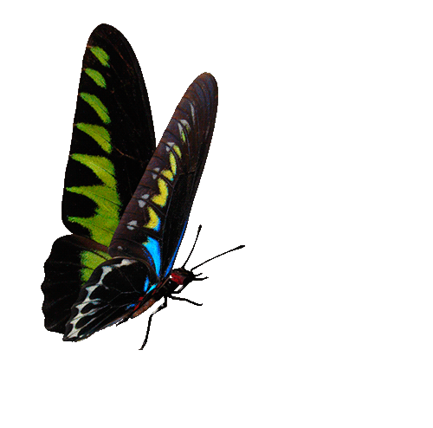
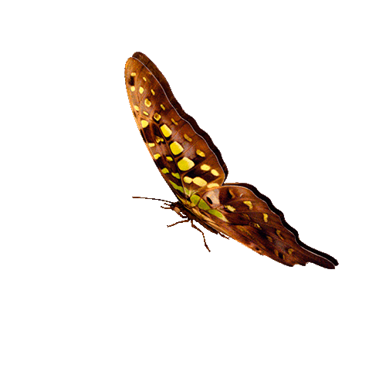


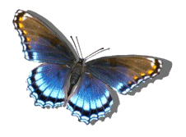

3
1
5
7
CHÚC MỪNG
ĐỘI CHIẾN THẮNG
6
2
4
1
2
3
4
5
6
7
8
9
1
10
2
3
4
5
6
7
8
9
10
TEAM 2
TEAM 1
1
2
3
4
5
6
7
8
9
10
1
2
3
4
5
6
7
8
9
Next
10
TEAM 3
TEAM 4

Slide 34

VẬN DỤNG
Nhiệm vụ : Hoạt động cá nhân
Em hãy viết đoạn văn kể sáng tạo môt câu truyện khoa học viễn tưởng mà em đã học hoặc đã đọc?

Slide 35
THANG ĐO KĨ NĂNG VỀ QUÁ TRÌNH TẠO LẬP ĐOẠN VĂN
NGHỊ LUẬN XÃ HỘI
Học sinh……………………………………………… Lớp……………………………
(Chú thích về các mức độ trong thang đo kĩ năng về quá trình làm bài )
Mức độ 1. Chưa biết cách kể
Mức độ 2. Kể còn qua loa, sơ sài
Mức độ 3. Nắm được các yêu cầu và trình bày ở mức độ vừa phải, chưa sâu sắc
Mức độ 4: Nắm chắc yêu cầu, trình bày cụ thể khoa học, logic, thuyết phục

Slide 36
 |  |  |  | I. Tìm hiểu đề
1 | 2 | 3 | 4 | A. Đọc đề bài, tìm hiểu các từ ngữ quan trọng của đề
1 | 2 | 3 | 4 | B. Tìm ra vấn đề và phương diện thể hiện vấn đề
1 | 2 | 3 | 4 | C. Xác định đúng kiểu bài, cách trình bày văn bản
 |  |  |  | II. Tìm ý và lập dàn ý
1 | 2 | 3 | 4 | A. Xác định các nội dung cơ bản cần có của bài viết.
1 | 2 | 3 | 4 | B. Nêu được tên câu chuyện
1 | 2 | 3 | 4 | C. Lần lượt kể các tình tiết, sự kiện
1 | 2 | 3 | 4 | D. Kể hấp dẫn, lôi cuốn
1 | 2 | 3 | 4 | F. Quan tâm cách trình bày
1 | 2 | 3 | 4 | G. Bài học và liên hệ bản thân
 |  |  |  | III.Viết bài
1 | 2 | 3 | 4 | A. Hình thức : đoạn văn, bài văn, dùng từ, chữ viết…
1 | 2 | 3 | 4 | B . Sắp xếp các ý lớn, ý nhỏ của văn bản
1 | 2 | 3 | 4 | C. Cách diễn đạt
1 | 2 | 3 | 4 | D. Tính thuyết phục và cá tính trong quá trình tạo lập văn bản
 |  |  |  | IV. Đọc lại và sửa lỗi
1 | 2 | 3 | 4 | A. Đọc lại đoạn văn bản sau khi đã tạo lập xong, sửa chữa lại những nội dung, từ ngữ chưa hợp lý, bổ sung thêm các nội dung, các ý tưởng vừa phát hiện
1 | 2 | 3 | 4 | B. Rút kinh nghiệm cho các bài viết tiếp theo

Slide 37
PHIẾU CHỈNH SỬA BÀI VIẾT
Nhiệm vụ: Hãy đọc bài viết của mình và hoàn chỉnh bài viết bằng cách trả lời các câu hỏi sau:
1. Bài viết đảm bảo hình thức đoạn văn chưa?
2. Nội dung đã đảm bảo các ý chưa? Nếu chưa cần bổ sung những ý nào?
3. Bài viết có sai chính tả không? Nếu có em sửa chữa như thế nào?
4. Bài viết đã lôi cuốn được người đọc chưa?
Nếu chưa, hãy khắc phục.

Slide 38
Hướng dẫn học ở nhà
- Vẽ sơ đồ tư duy về các đơn vị kiến thức của bài học hoặc vẽ tranh hình ảnh ấn tượng về bài học.
- Chuẩn bị: đọc, tìm hiểu về bài 10

